Slide 1
Разработка приложения для управления коллекцией фильмов
Работу выполнил Силаев в.в ИСиП-41

Slide 2
План работы
Средства разработки;
Мобильное приложение Модуль-1;
Умные часы Модуль-2.

Slide 3
Средства программирования
Для разработки WorldCinema была использована платформа xcode на языке swift.
В качестве шаблонов были выбраны:
IOS App – для мобильного приложения;
Watch App – для умных часов.

Slide 4
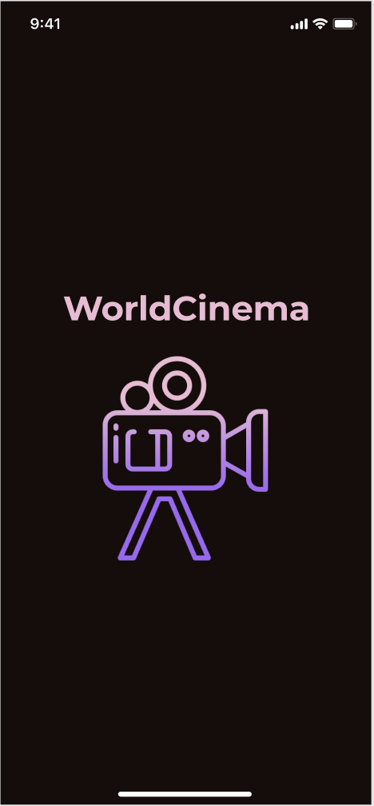
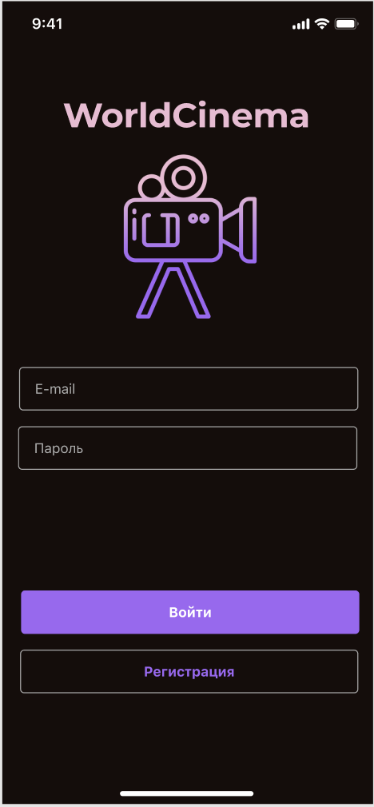
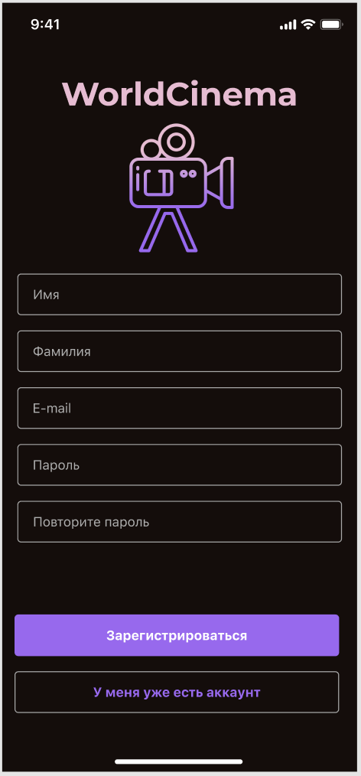
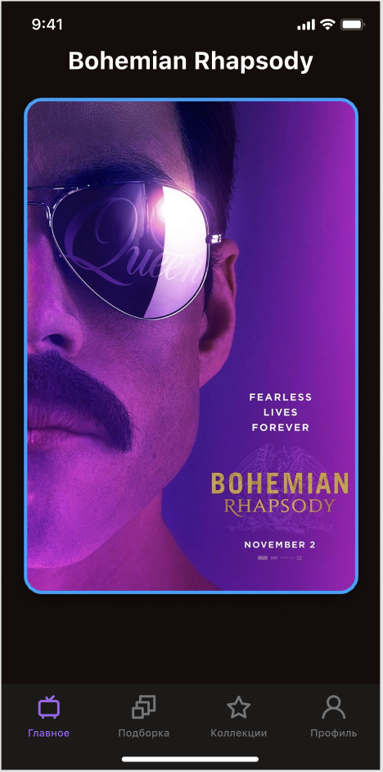
Макет мобильного приложения
Launch Screen
SingIn Screen
SingUp Screen
Main Screen

Slide 5
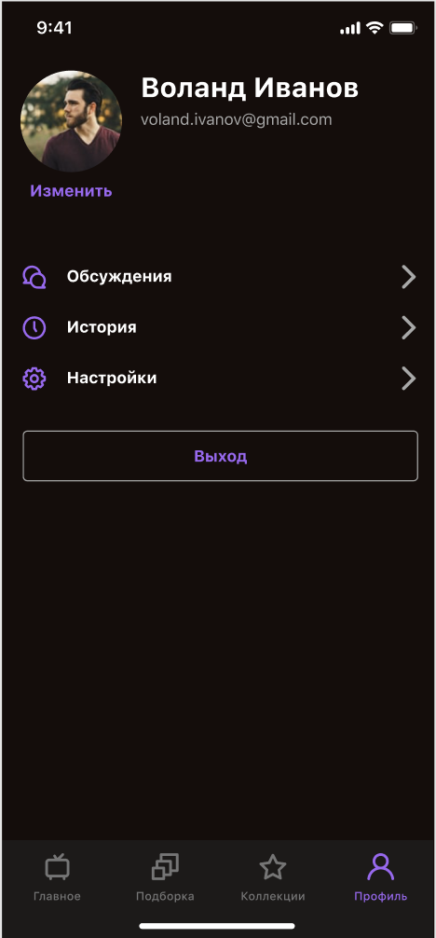
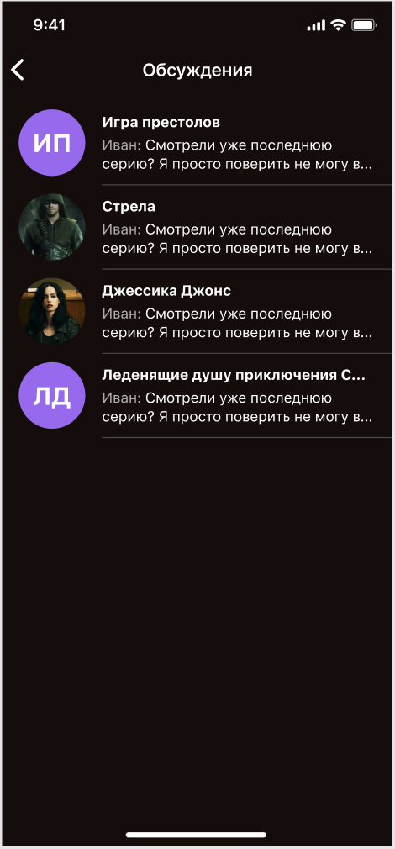
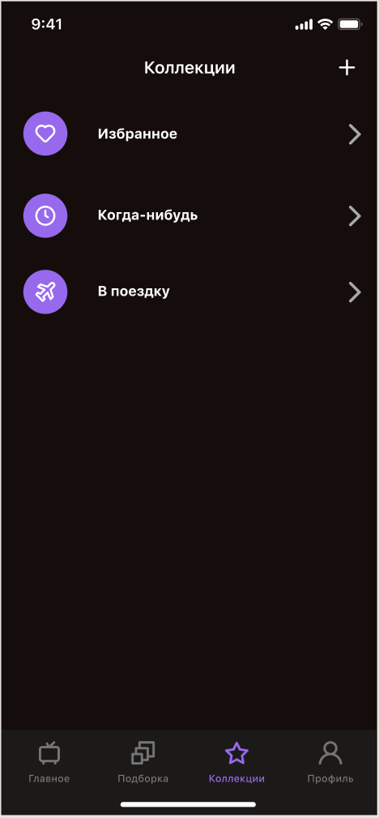
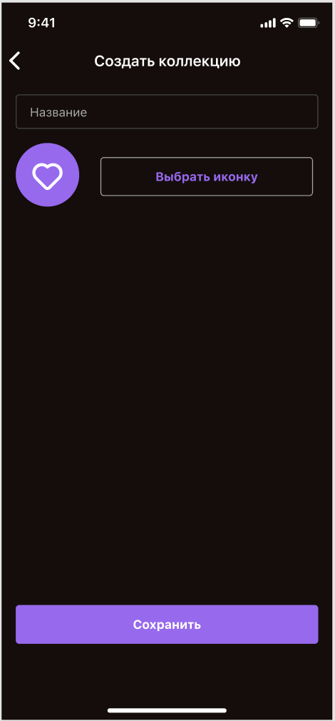
Макет мобильного приложения
Profile Screen
Chat List Screen
Collection Screen
Create Collection Screen

Slide 6
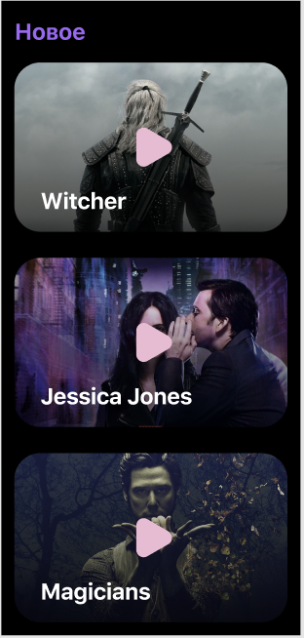
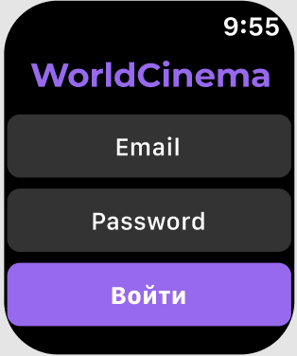
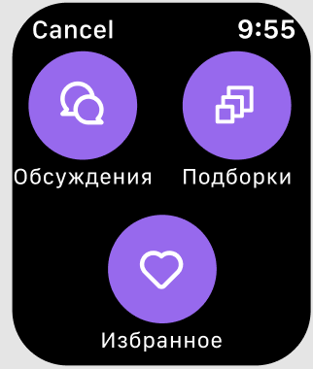
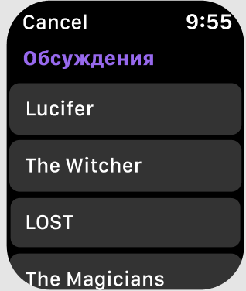
Макет умных часов
SingIn Screen
Main Screen
Chat List Screen
Movies Screen

Slide 7
Спасибо за внимание!

